Slide 1
タイトル（仮） RustとPythonのメモリ管理手法の比較を通した，(Rust→Python プログラム変換手法の検討)
住井・松田研究室 三上 陽向
Notes:
前半部分がおおむね卒論の比較

Slide 2
内容（仮）
研究の動機
方法
例
結論・考察
今後の展望

Slide 3
1. 研究の動機
Python : 動的メモリ管理・((一般的に)制約がやや甘い)
Rust : 静的メモリ管理・非常に厳しい制約
Python プログラムでは，プログラマの不注意によってはメモリリークが発生しうる．組み込み機器などの限られたメモリ環境でのメモリリークの発生は，バグの原因となる．
Rust の静的検査をクリアしたプログラムを，Rust のメモリ管理手法を維持した状態でPythonに変換することができれば，Pythonしか使用できないような開発環境でもメモリ安全なプログラムを生成することができるのではないか．
Notes:
「全体的に」など，Pythonは制約が甘いというよりは「ない」 保証される性質がRustと比べて甘い
3段落目は言い過ぎ（まだまだかけ離れている）（最後の今後の展望に付け加える程度）
単純に 「Rust と Python のメモリ管理の方法が大きく異なるので比較してみようと思った」でOK
あわよくば．．．くらい

Slide 4
2. 方法
最終的には機械的にコード変換を行うことを想定し，Rustの様々なメモリ管理手法を代表するいくつかのコード例とそのメモリ管理手法を模倣したPythonコード例を比較し，コード変換の手法および問題点等について検討する．

Slide 5
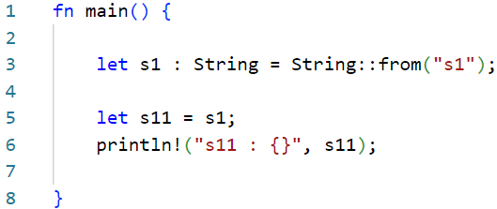
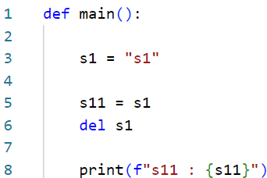
例3.1 所有権の移動
let s11 = s1; で所有権が移動，s1はそれ以降使用不可main関数(s1のスコープ)を抜けるとs1のデータを解放.
Pythonではオブジェクトを複製． Rustではオブジェクトは複製せず，所有権が移動するだけ．明示的に del s1 をすることで名前を使用不可にし，s1が格納されているメモリはRC = 0となることにより解放される．これによりRustの所有権移動を模倣．
Notes:
そもそもRustのオーナーシップの復習
del なしでとりあえず直訳 ー＞
この例では
一般的になっていない
変数が配列の要素 などを指している場合，などは
関数呼び出しー＞関数に値渡しー＞所有権は移動するが

Slide 6
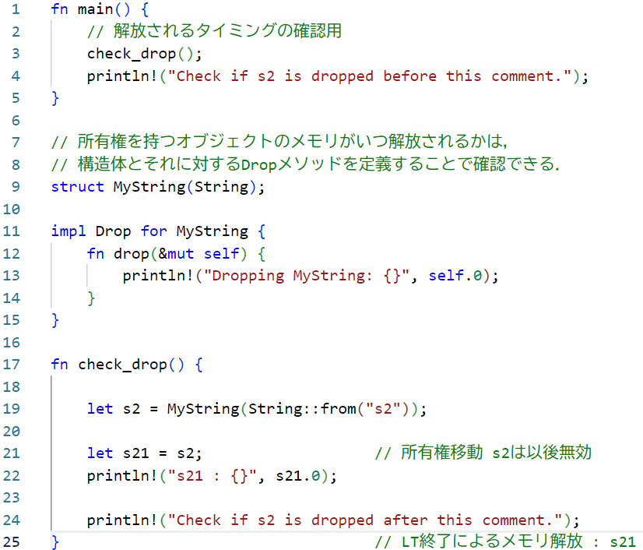
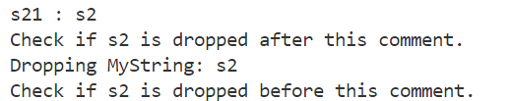
例3.1 所有権の移動ー解放のタイミングの確認

Slide 7
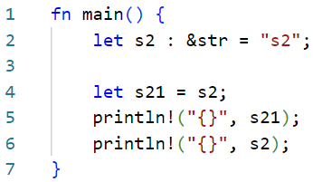
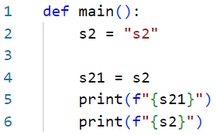

例3.2 借用
借用型に所有権は存在しないので，4行目以降もs2は使用可能．
“s2”は静的領域に保存されており，ライフタイムはプログラムが終了するまで（’static）である．
Pythonでは，参照型は存在しないので，s2のコピーs21を作成する．この場合，s2, s21 のオブジェクトidは同じであり，s2, s21は同じメモリ領域を指している．”s2”オブジェクトが解放されるのはプログラム終了時であり，Rustと挙動の違いはない．
Notes:
let s2 = String::
にして，
let s21 = &s2
にしてみたら？
あくまで定数文字列の話．なのでこのスライドは後回し

Slide 8
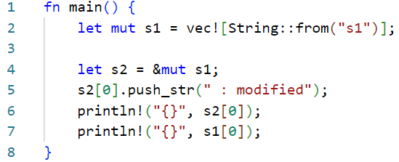
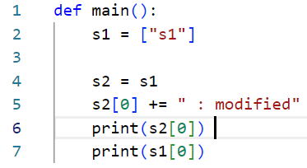

例3.3.1 可変借用
Rustにおけるミュータブルなオブジェクトであるベクタ（≒リスト）s1 とその可変参照としてs2を作る．ここで，s2[0] に&str をプッシュすると，s2[0] および元の s1[0] も変更されている．
Pythonでも，s2[0] にStringをプッシュすると，s2[0] だけでなく元の s1[0] も変更されている.
Notes:
たんにvecのなかはint にしたほうがわかりやすい
Rustの6行目でs2のownershipが返却されているので，6行目のs2もdelすべき．

Slide 9
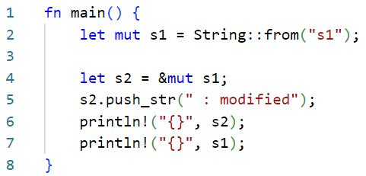
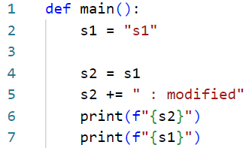


例3.3.2 可変借用（変換できない例）
String は Rust ではミュータブルである．
String は Python ではイミュータブルであり，s2 に String をプッシュした時点で別のオブジェクトになってしまう．
Rustではミュータブルで，Pythonではイミュータブルであるような型（数，文字列，タプル）では，同様の問題が発生する． 変換を実現するにはPython上でミュータブルな数・文字列・タプルを作るか，それに準ずる機能を実現しなければならない
Notes:
string はミュータブルでないというのはメモリ管理の話とはそれるのでやめたほうがいいかも
Stringは付随的な話として参考程度に．

Slide 10
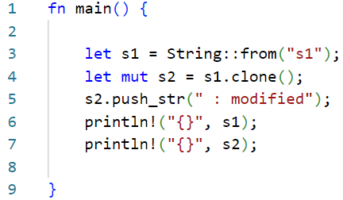
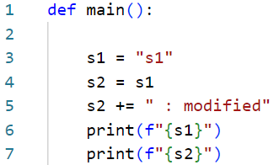

例3.4.1 クローン
s1のクローンオブジェクトs2を作成し，s2 に &str をプッシュすると，s1 は変更されず，s2 のみが変更されている．
Python は s2 に String をプッシュした時点で別オブジェクトが生成されるため，オブジェクトが複製されるタイミングは1行分異なるが，ほぼ等しい挙動・メモリ管理をしているといえる．
Notes:
push_strと+=の時点で異なるので，両方で書き換えられるvec [int]などに変えたほうがいいかも

Slide 11
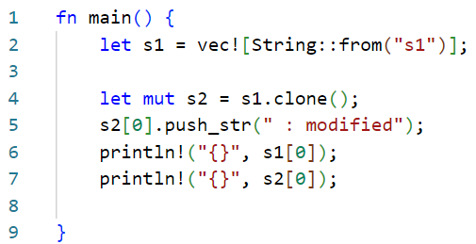
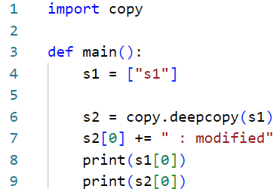

例3.4.2 クローン
ベクタは Rust ではミュータブルであるが，s2 はクローンされたオブジェクトなので s1 に影響を与えない．
Pythonでは，s2 = s1 としても同じオブジェクトへの参照をコピーするだけで，元のオブジェクトがミュータブルだと s2[0] の変更が s1[0] にも影響を与えてしまう． copyモジュールのdeepcopyを実行することで，コンテナオブジェクトとその各要素を，新オブジェクトとして再帰的にコピーできる．

Slide 12
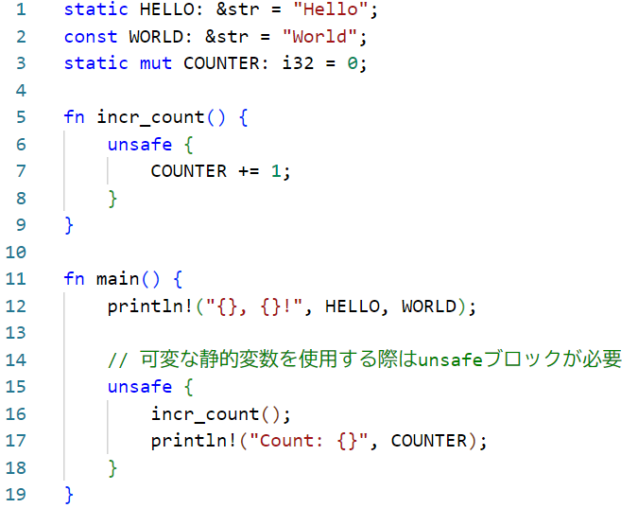
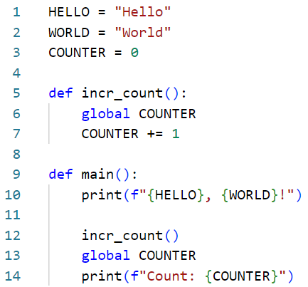

例3.5.1 定数，グローバル変数
Pythonでは，グローバル変数を使用する際は宣言する必要がある．また，イミュータブルな値の，破壊的代入による値の変更を禁止する記述は簡単には書けない.

Slide 13
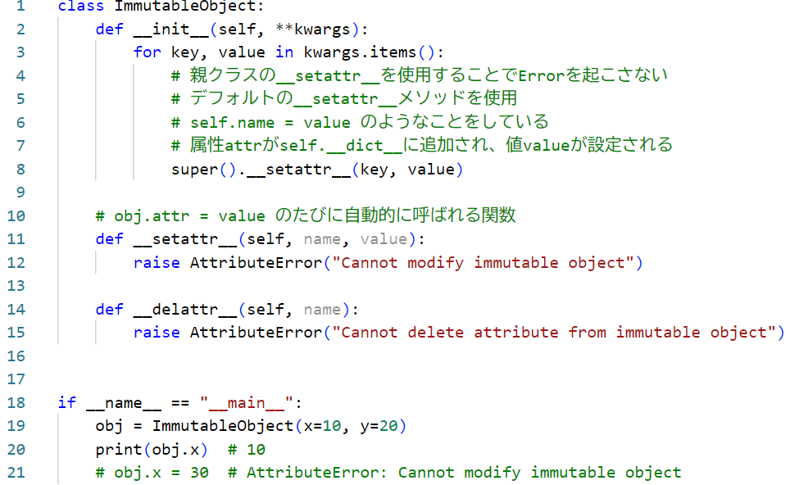
例3.5.2 Pythonにおけるクラスを利用した値の変更の抑制
Notes:
メモリ管理とはまた別．

Slide 14
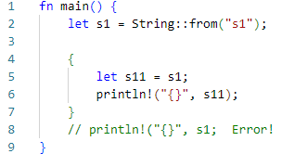
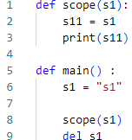
例3.6.1 スコープ
Rust ではスコープを波括弧で記述できる．
s11 はデータ String::from(“s1”) の所有権を5行目で受け取るため，s1は使用不可となる.
7行目でs11はスコープを抜けるため使用不可となり，これにより String::from(“s1”) のデータは解放される．
Python では関数を用いてスコープを再現する方法があるが，s1 の解放のタイミングがRustと比べて遅れてしまっている．今回は s11 は s1 のコピーであるため，新たなオブジェクトを生成するわけではない．しかし，例えばこの後スコープ内でs11の値を変更すると，s1 と s11 はそれぞれ別のデータを保持することになるため，Rust より多くのメモリ領域を必要とすることになる．これはメモリ管理を模倣するという点では大きな問題である．

Slide 15
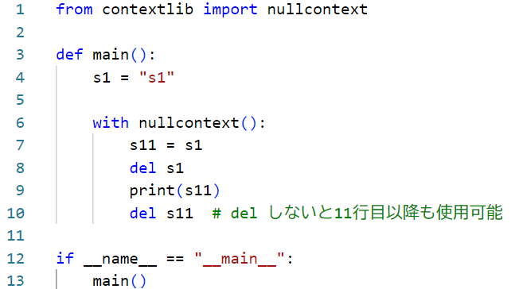
例3.6.2 スコープ
https://docs.python.org/ja/3/library/contextlib.html
nullcontext を使用したコンテキストマネージャでもスコープを作ることができる．これを使用したスコープの模倣のほうがより Rust に近いメモリ管理を実現できる.

Slide 16
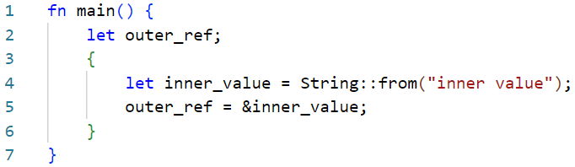
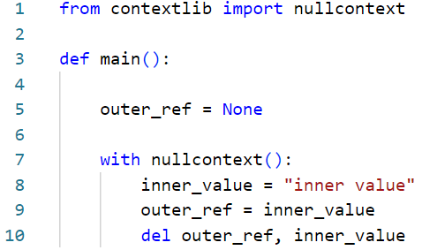
例3.7 ライフタイム
outer_ref は main関数のスコープ内をライフタイムとするように定義されているが，5行目の，内側の変数への参照により，outer_ref のライフタイムは4 ~ 6 行目のスコープに圧縮されている.
Python では，データはライフタイムではなく参照カウントにより管理されており，長生き / 短命 という概念はない．そのため，Rust プログラムではいつ解放されるかを判断し，適切な位置に del を挿入することが必要である.

Slide 17
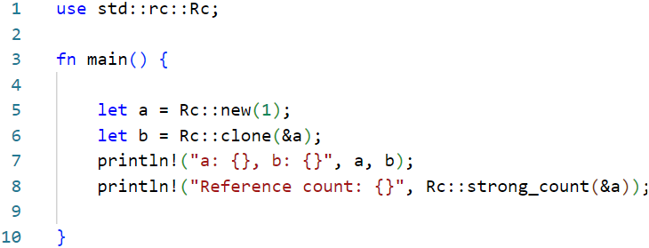
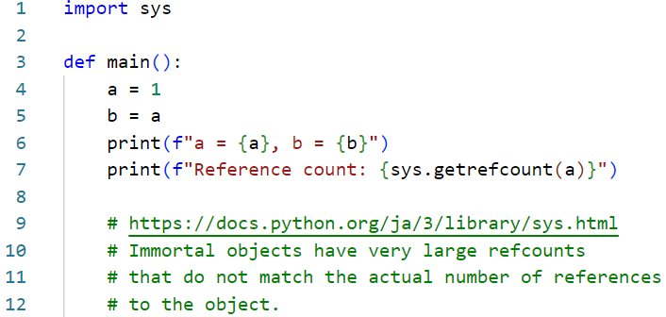
例3.8.1 Rc

Slide 18
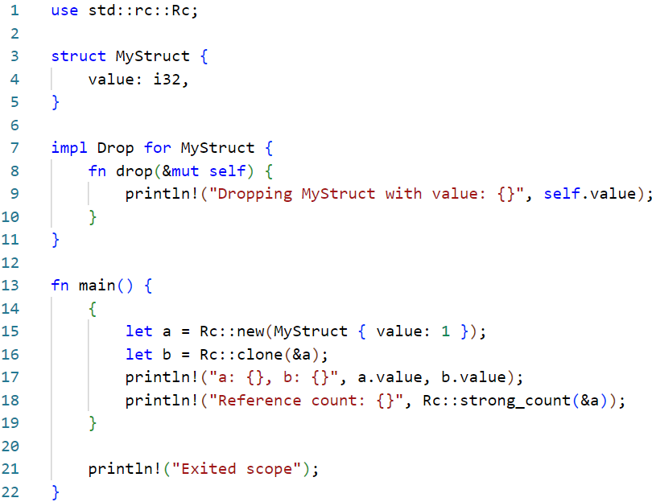
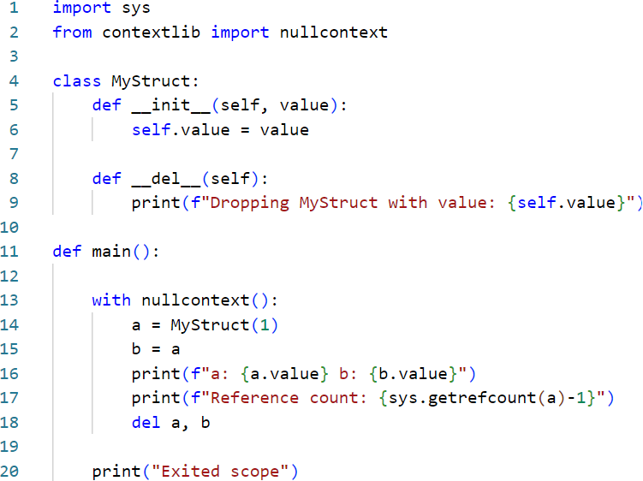
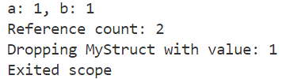

例3.8.2 Rc とスコープ
Notes:
結局withを説明する必要がない

Slide 19
例3.9 Rc と循環参照

Slide 20
例3.10.1 Arc

Slide 21
例3.10.2 Arc と Mutex

Slide 22
4. 結論・考察

Slide 23
5. 今後の展望

